Slide 1
Общие понятия. Понятие о форме и размерах Земли.
Основы геодезии

Slide 2
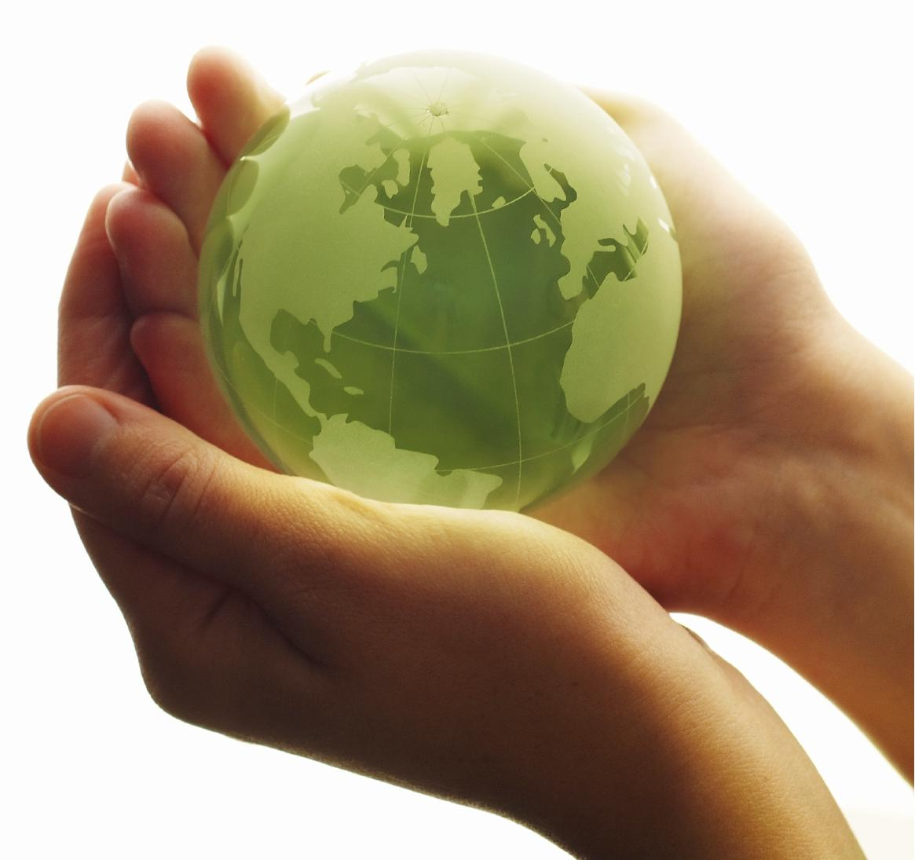

Slide 3
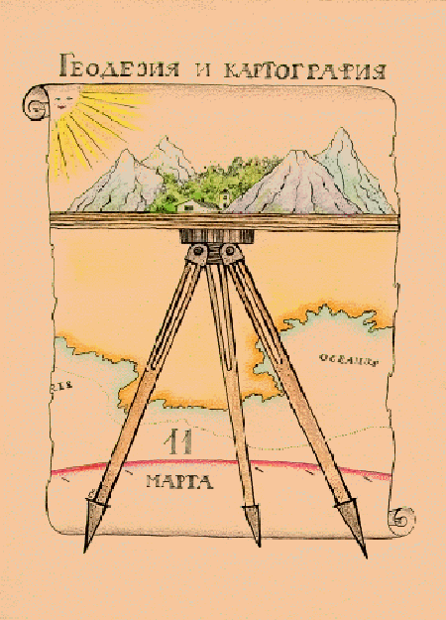
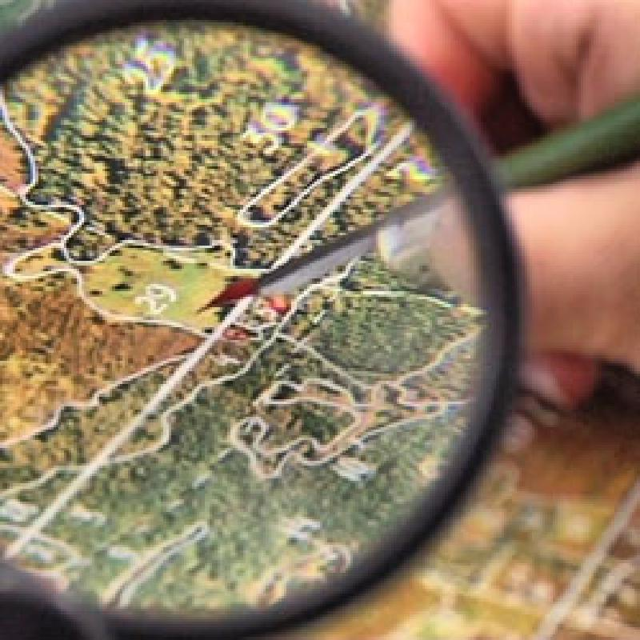

Slide 4
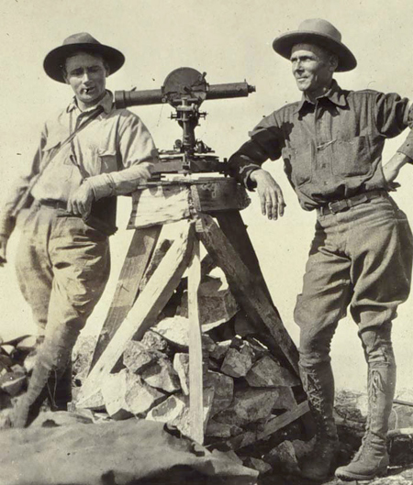

Slide 5
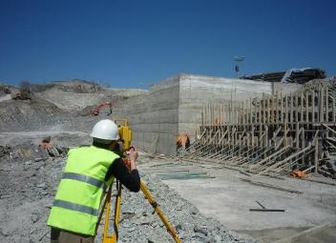
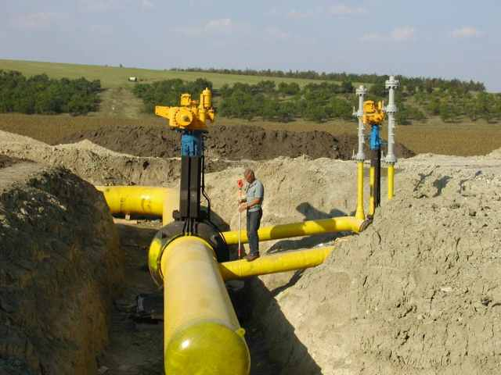

Slide 6
Предмет и задачи геодезии
Геодезuя (от гр. землеразделенuе) - наука об измерениях на земной поверхности, проводимых для определения формы и размеров Земли, изображения земной поверхности в виде планов, карт и профилей и создании различных инженерных сооружений.

Slide 7
Геодезия
Высшая геодезия
Топография
Космическая геодезия
Инженерная геодезия
Фотограметрия

